Slide 2
“Creative Digital Agency”
MAYZEN은 2002년 설립 후 IT분야에서 다년간의 경험과 노하우를 축적하였으며 끊임없는 노력과 기술력으로 고객사의 성공적인 e-biz방향을 제시하였습니다. 또한 UX전략 컨설팅에서부터 분석, 설계, 구축, 사업완료 후 운영에 따른
마케팅 전략까지, Smart e-business의 모든 온라인 서비스를 제공 할 수 있는 진정한 통합 디지털에이전시 입니다.
상호명
대표이사
설립일
사업분야
인 허 가
주소
연락처
㈜메이젠인터렉트
은 종 욱
2002년 11월 11일
웹, 앱 서비스구축 및 운영 / 모바일 웹, 앱 하이브리드 앱 구축 및 운영
UX/UI 컨설팅 / 분석/설계 / SI 프로젝트 수행 /JAVA 프로그램 개발
WCMS(Web Contents Management System)
ITO Service. IT전문인력운영
기업부설연구소, 산업디자인전문회사, 인력파견업허가, 대한상공회의소 회원, 소프트웨어 사업자
서울시 서초구(서초동 1355-3) 서운로 19 서초월드빌딩 507~510호 / 자사소유
T 02-552-2757 F 02-556-2757 / mayzen@mayzen.com / www.mayzen.com

Slide 3
“Our Services”
MAYZEN은 디지털 비즈니스 영역에서 고객의 IT 전략 컨설팅에서부터 분석, 설계, 구축, 사업완료 후 운영에 따른 마케팅 전략수립 서비스를 제공하고 있습니다. 또한 최근 트렌드인 모바일 웹, 앱 분야에 집중하여 고객서비스 요구에 부합하는 사업역량을 보유하고 있습니다.
웹, 앱 서비스
구축 및 운영
모바일 웹, 앱
하이브리드 앱
구축 및 운영
UX/UI
컨설팅
분석/설계
Creative
Digital
Agency
SI 프로젝트 수행
S/W 프로그램 개발
WCMS
(Web Contents Management System)
ITO
Service
IT전문인력운영

Slide 4
“Our History”
저희는 지난 수년간의 경험과 노하우로 디지털에이전시 업계를 선도하고 있습니다.
고객의 성공적인 비즈니스를 위한 컨설팅, 구축, 유지관리운영 까지 사업 라이프 싸이클에 따른
지속적인 서비스를 제공하고 있습니다.
년 도 | 주 요 연 혁
2008 ~ 2018 | 한국디자인진흥원 산업디자인전문회사(멀티미디어부문)
 | May-CMS(Contents Management System)v3.0 출시
 | 본점을 서울시 서초동 서초월드빌딩으로 본사이전
 | SKC&C BP사 등록, 농협정보시스템 협력사, 한화 S&C 협력사, LG CNS 협력사, LG NSYS 협력사, 삼양데이타시스템, 신한데이터시스템, IBK 시스템 협력사.
 | 중소기업협동조합중앙회 회원, 대한상공회의소 회원, 한국디지털융합산업협회 이사사
2005 ~ 2007 | May-CMS(Contents Management System)v2.0 출시
 | 기업부설연구소 설립 인증
 | 실시간 알리미 Jump-linker 출시
2002 ~ 2004 | 한국디자인기업협회 회원
 | 한국소프트웨어협회 SI사업자 등록, 조달청 경쟁입찰참가 등록
 | 서울 강남구 논현동에서 소프트웨어개발업 등을 목적으로 메이젠인터렉트 법인설립 (2002년 11월 11일)

Slide 5
“Our Value”
Make it Simple – 우리는 심플함을 추구합니다.
우리는 ‘심플함’을 추구합니다.
‘심플함’은 비즈니스 세계에서 가장 강력한 힘입니다. 또한 복잡한 세상에서 돋보일 수 있는 최고의 방법입니다’
- 켄시걸( 애플 크리에이티브 디렉터)
Value of Experience – 가치있는 경험
우리는 기본을 지키며 사소한 것에도 깊은 관심과 노력을 다하는 자세로 가치 있는 결과물을 만들어 나아갑니다.
가치 있는 경험은 우리의 삶을 풍성하고 즐겁게 변화시킬 것이며 함께하는 고객에게도 감동으로 다가 갈 것입니다.
Change – 우리는 진화한다.
우리는 변화하는 웹과 모바일의 트렌드에 맞추어 변화, 성장하여 왔습니다. 또한 고객의 needs와 사회의 변화를 이해하고 그것을 목적에 맞추어 프로세스화 하여 최상의 결과물을 만들어내는 경험을가지고 있습니다.

Slide 6
“Organization”
대표이사
기업부설연구소
경영지원
Business 총괄 본부
PM Group
UX Design Group
Development Group
Sales Group
구분 | 합계 | 기획/컨설팅 | 디자인 | S/W | H/W | 경영지원
합계 | 38 | 9 | 10 | 15 | 1 | 3
특급기술자 | 2 | 2 | 1 | 3 | - | 1
고급기술자 | 7 | 2 | 2 | 3 | 1 | 1
중급기술자 | 6 | 3 | 4 | 5 | - | -
초급기술자 | 7 | 2 | 3 | 4 | - | 1

Slide 7
“Solutions”
May-WCMS
May-WCMS ( Web Contents Management System)는 웹사이트 관리시스템으로써 웹사이트의 컨텐츠를 작성, 관리, 출판하는 개발에서부터 운영/관리에 이르기 까지 웹사이트 운영의 전 과정을 관리하는 관리시스템입니다.

Slide 8
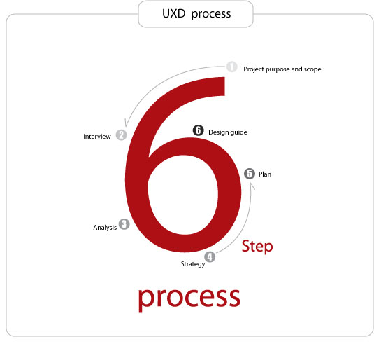
“Solutions”
UX process
“Six step process” 메이젠은 웹사이트 구축에 있어 UX 컨설팅을 기반으로 합니다.

Slide 9
Portfolio
2016~18
군인공제회 CC
롯데손해보험
더케이손해보험
동부화재
현대하이라이프손해사정
농협인터넷뱅킹
현대카드
현대캐피탈
현대홈쇼핑
SI1안심모바일
블랙야크
마운티아
정보통신정책연구원
GDOC전자문서함
한국농수산식품유통공사
농협인터넷뱅킹
대외경제정책연구원
과학창의재단
2014~5
한식재단
정보통신정책연구원
현대하이라이프손해사정
신한캐피탈
극지연구소
동부화재
GDOC전자문서함
한국농수산식품유통공사
농협인터넷뱅킹
대외경제정책연구원
과학창의재단
현대카드
현대캐피탈
싱싱장터
aT센터
2013
삼성카드
롯데손해보험
현대라이프
한식재단
농수산식품유통공사
한국무역협회
농협중앙회
대외경제정책연구원
숭의여자대학교
한국공항공사
극지연구소
외교통상부
2012
한국의 김치
한국의 인삼
한국공항공사 및 전국14개 공항
선박검사기술협회
농산물유통정보-KAMIS-2차
부천시 5대문화사업 CMS 구축
부천예총 홈페이지
FISAF 홈페이지

Slide 10
Clients
ㆍ SK C&C
ㆍ 대우정보통신
ㆍ 농협정보시스템
ㆍ 한화 S&C ㆍ LG nsys
ㆍ 삼성카드
ㆍ 동부화재
ㆍ 신한캐피탈
ㆍ 롯데손해보험
ㆍ 현대라이프
ㆍ 삼양데이타시스템
ㆍ 농수산물유통공사
ㆍ 한국공항공사
ㆍ 삼성투자증권
ㆍ 우리투자증권
ㆍ 신한데이타시스템
ㆍ 농림식품부
ㆍ 대외경제정책연구원
ㆍ 한국무역협회
ㆍ 강원랜드
ㆍ 하이원리조트
ㆍ 명지대학교
ㆍ 현대홈쇼핑
ㆍ BC카드
ㆍ 한국교육과정평가원
ㆍ 서울특별시
ㆍ 서울특별시교육청
ㆍ 서울특별시도시철도공사
ㆍ 식품의약품안전청
ㆍ 서대문구
ㆍ 선박검사기술협회
ㆍ 수협중앙회
ㆍ 한국문화예술위 원회
ㆍ 네이트
ㆍ 낙농진흥회
ㆍ 부천시
ㆍ 송파구청
ㆍ 안산시
ㆍ 한국농어촌공사
ㆍ 한국방송작가협회

Slide 11
Finance, Banking

Slide 12
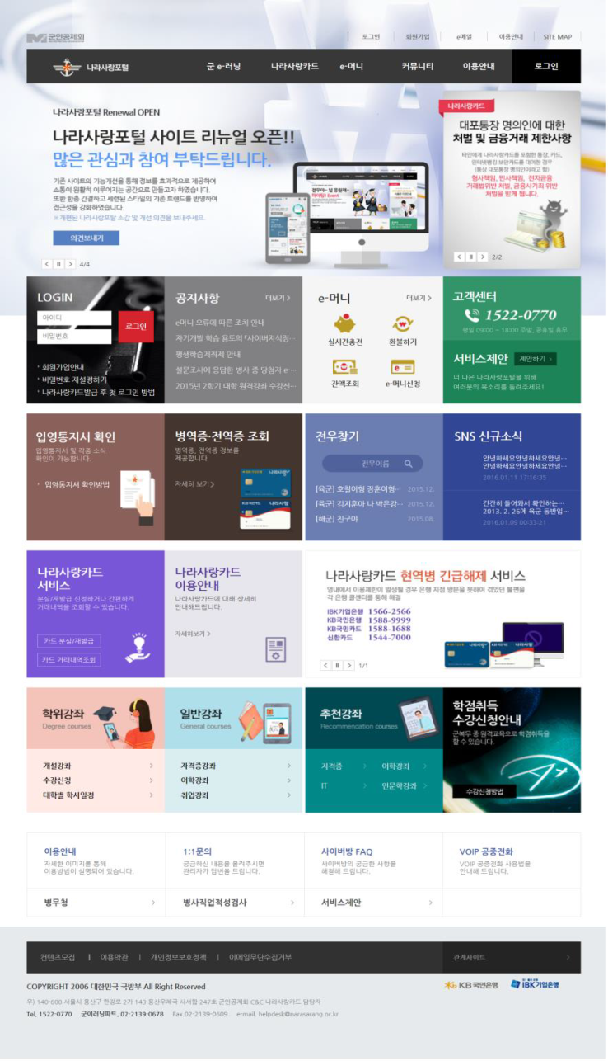
나라사랑카드 시스템 개편
기획 / 디자인 / 개발

Slide 13
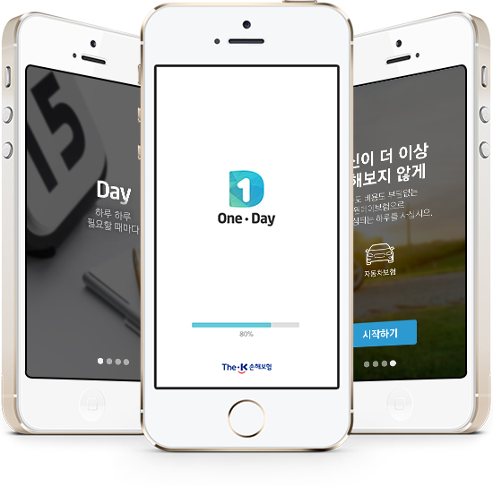
더케이손해보험
원데이
모바일 앱
기획 / 디자인 / 개발

Slide 14
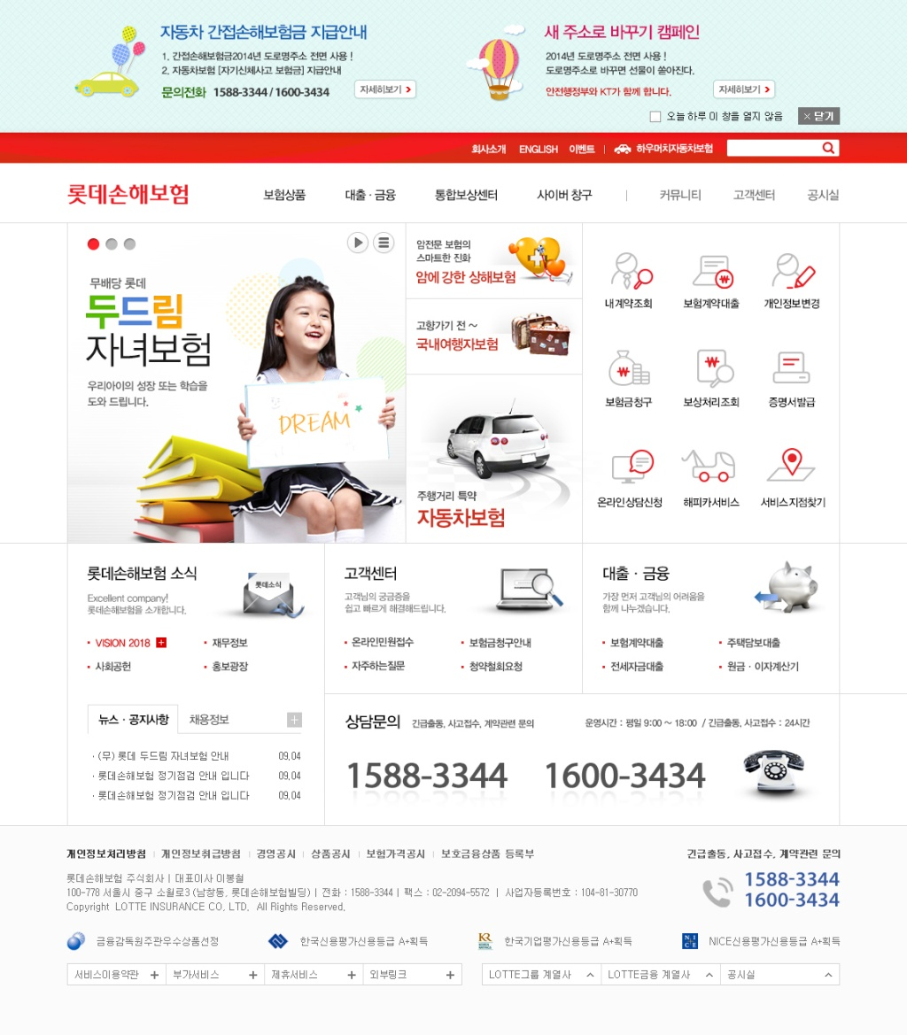
롯데손해보험
CM project
기획 / 디자인

Slide 15
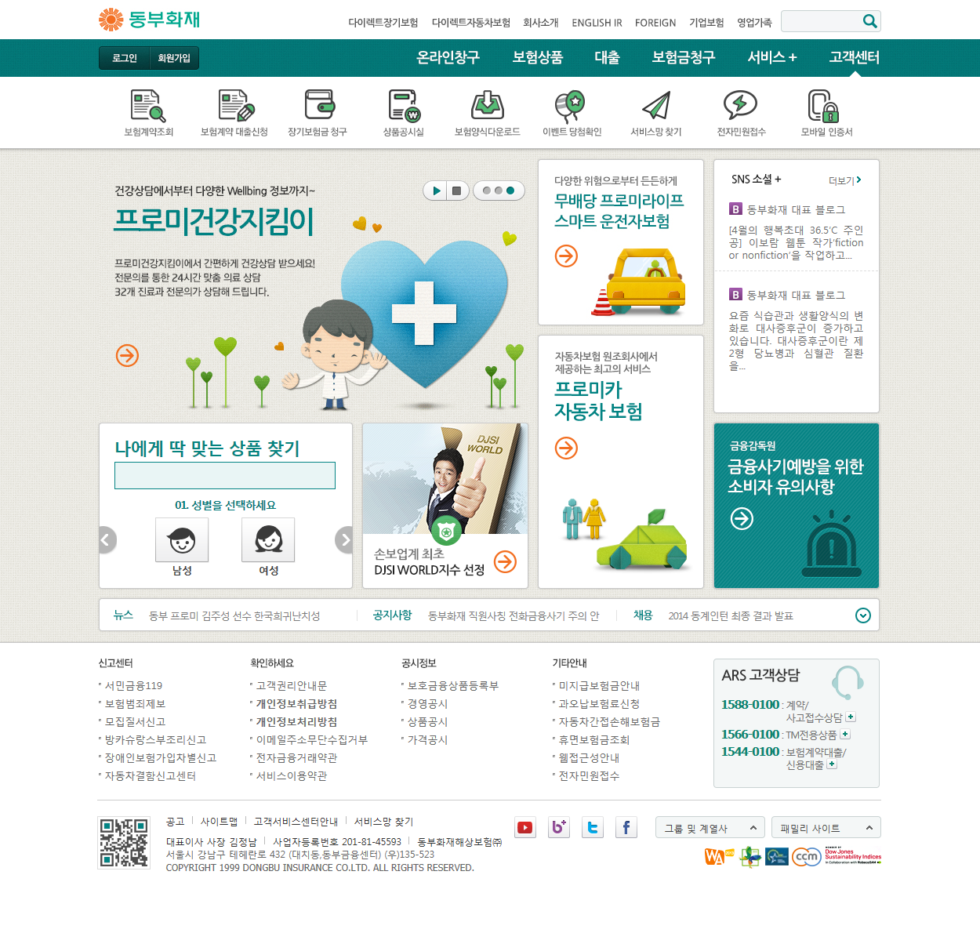
동부화재
개발

Slide 16
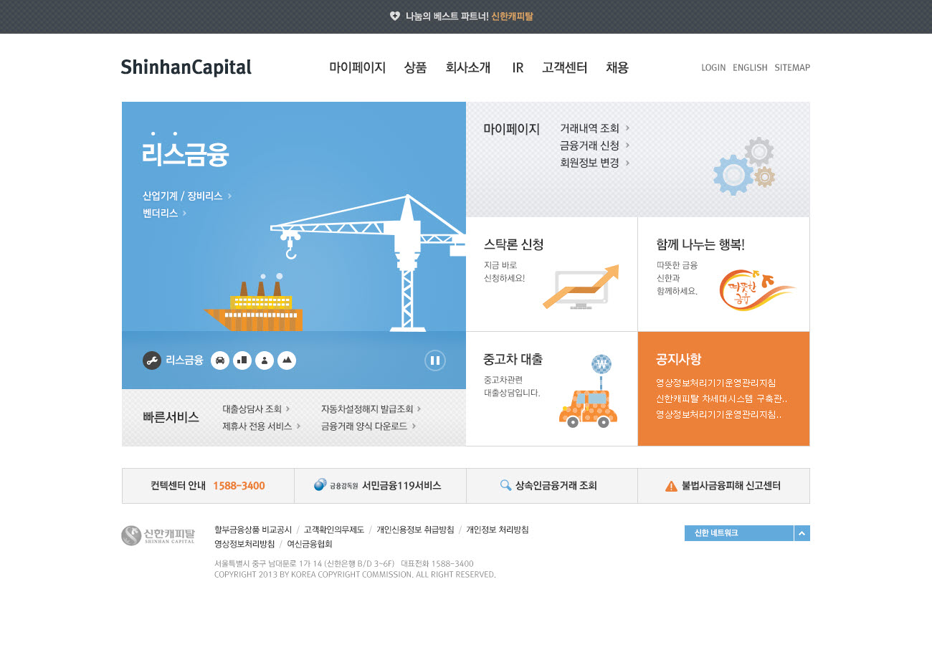
신한캐피탈
기획 / 디자인 / 개발

Slide 17
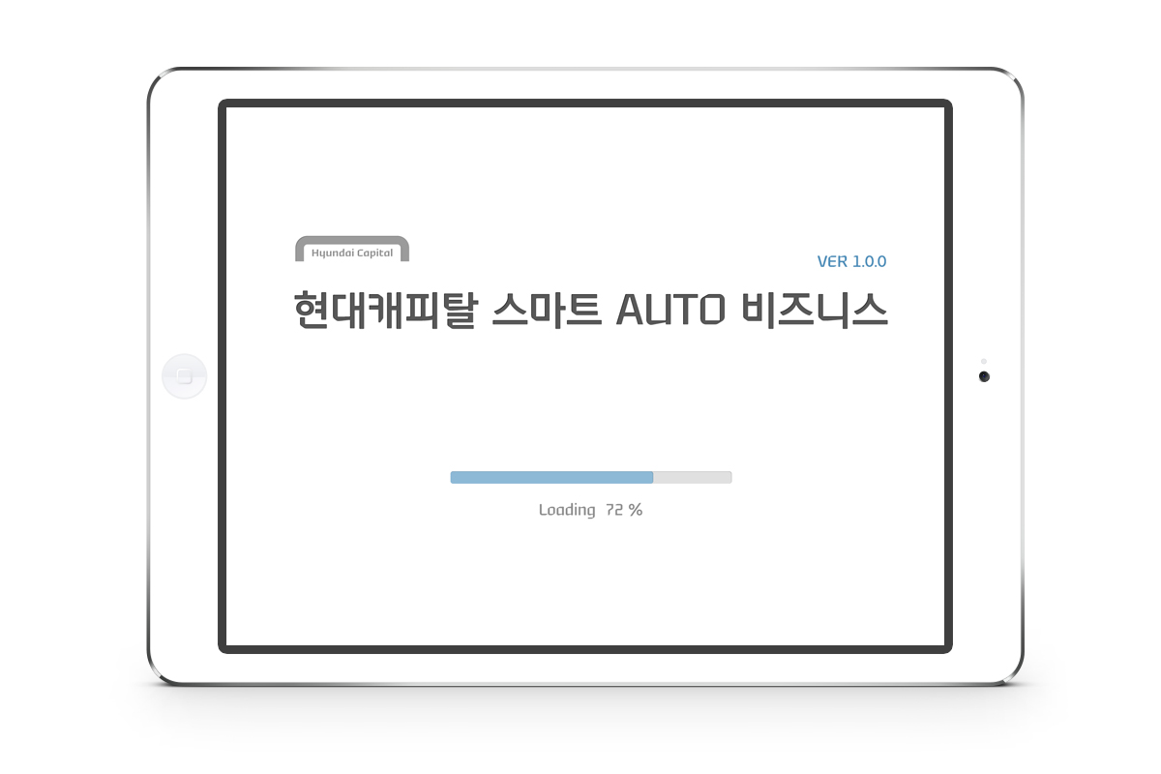
현대캐피탈 스마트 auto 비즈니스
기획 / 디자인

Slide 18
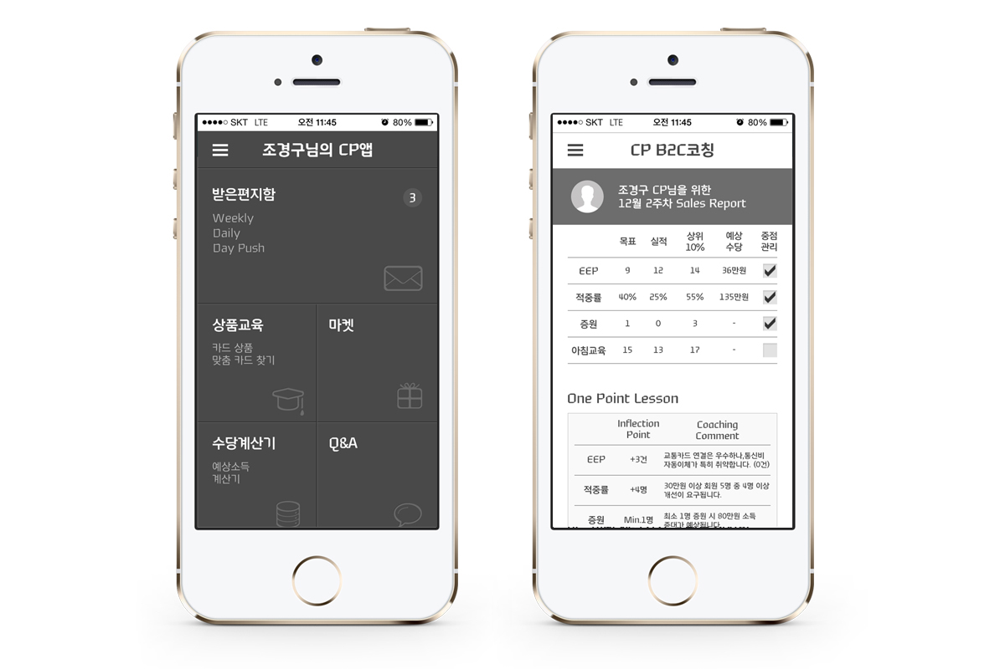
현대카드
CP모바일
기획 / 디자인

Slide 19
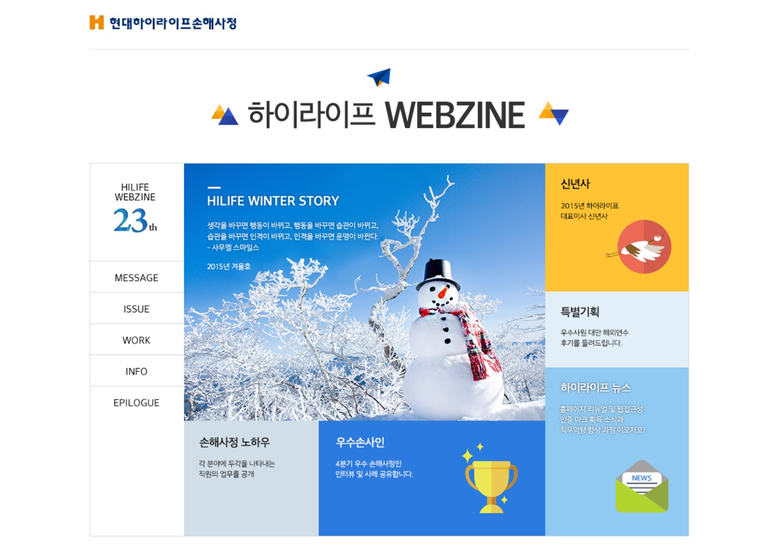
현대하이라이프
손해사정
웹진 제작 및 유지보수

Slide 20
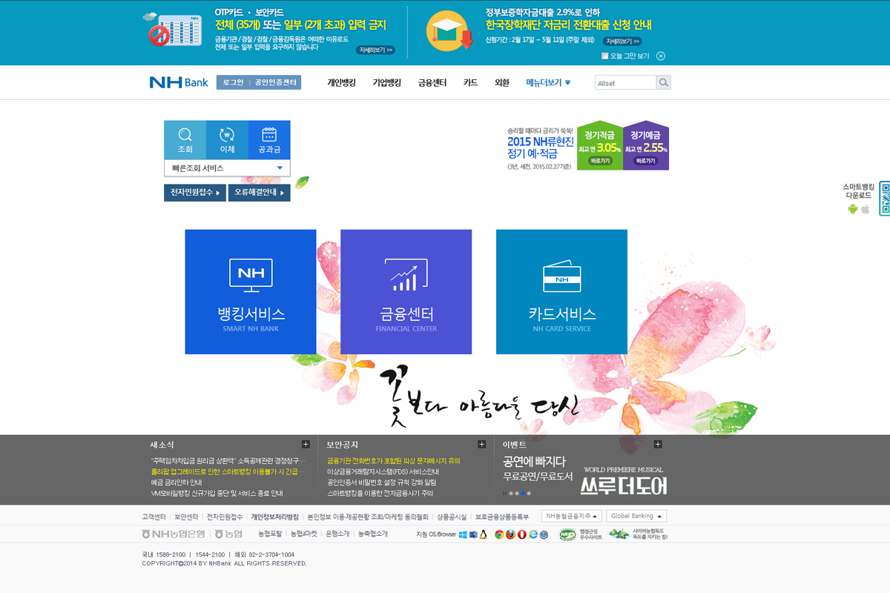
농협
인터넷뱅킹
디자인 / 퍼블리싱

Slide 21
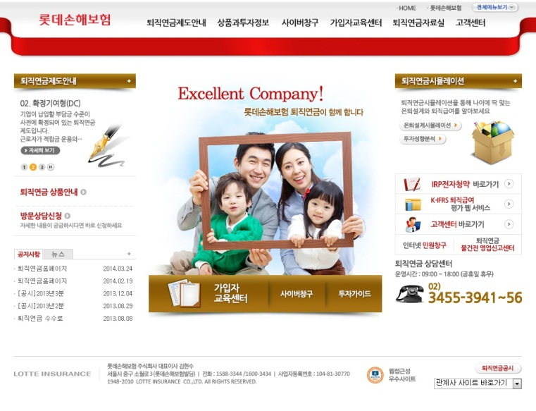
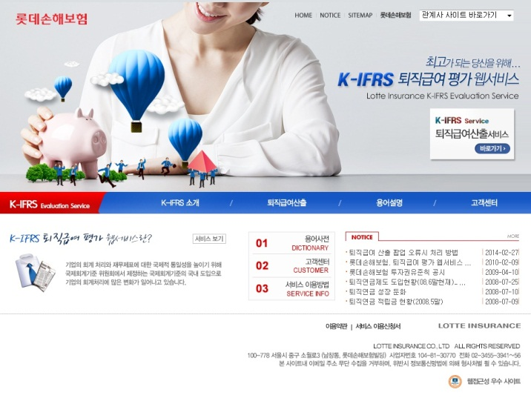
롯데퇴직연금
롯데퇴직급여
웹 접근성 마크 획득

Slide 22
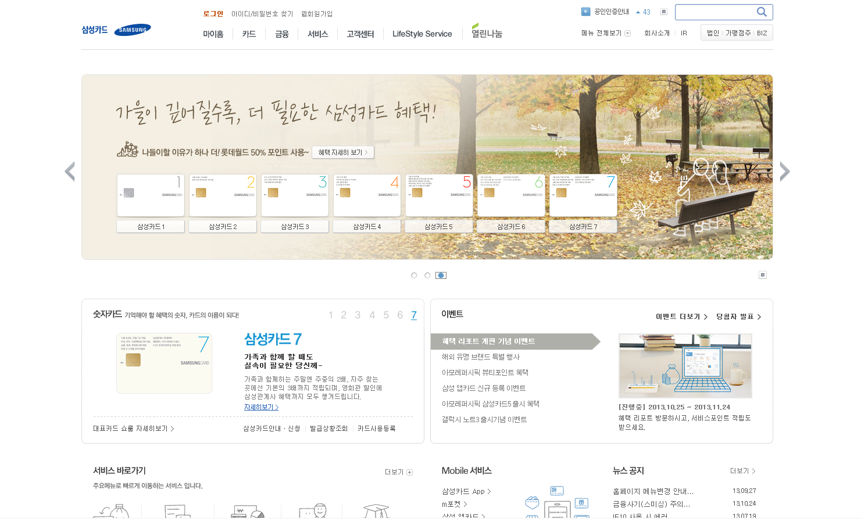
삼성카드
웹접근성 / 개발

Slide 23
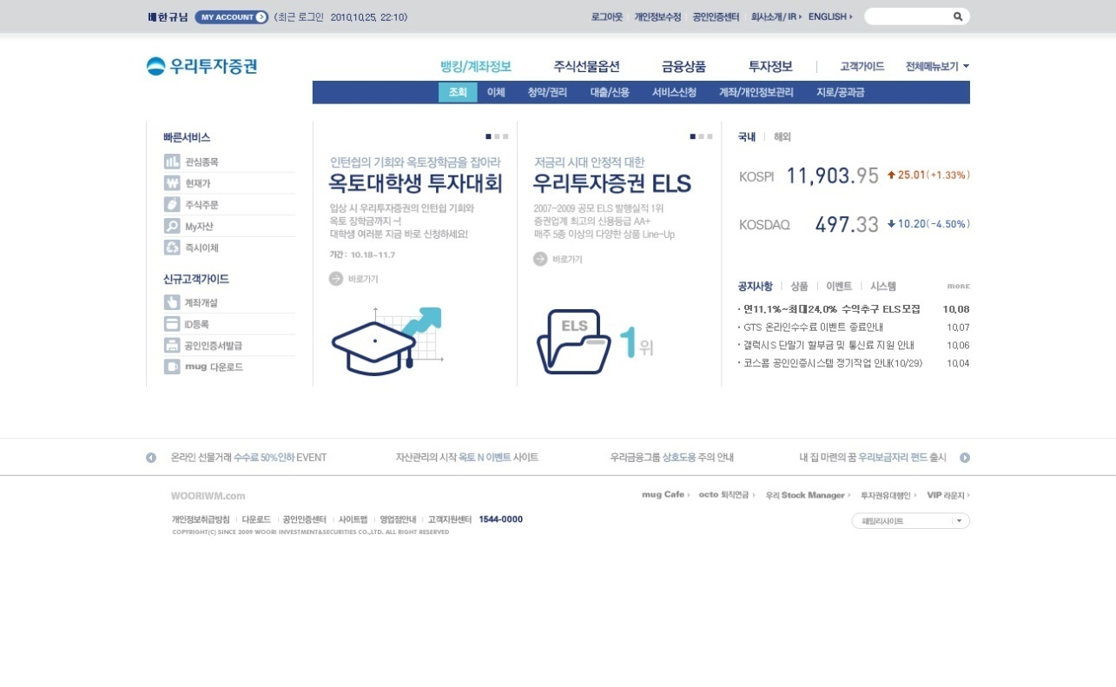
우리투자증권
기획 / 디자인 / Html

Slide 24
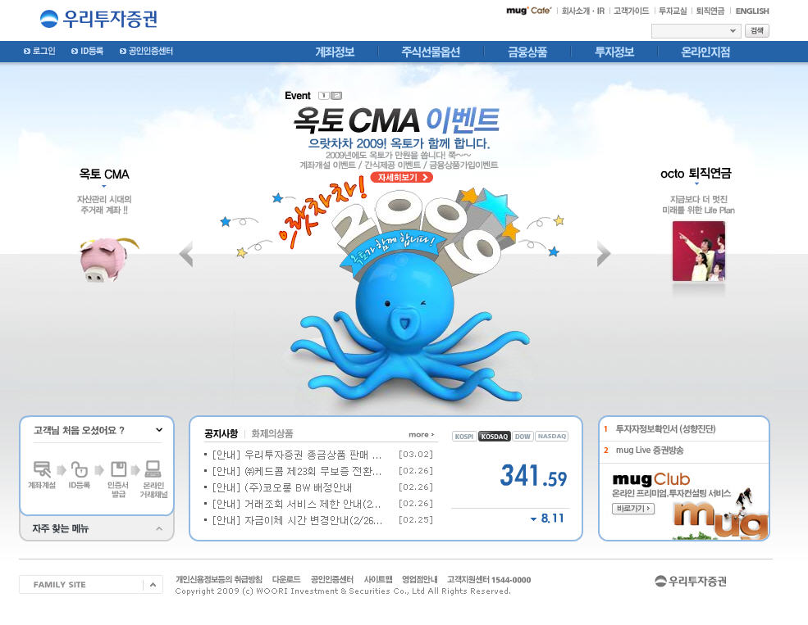
우리투자증권 퇴직연금
개발

Slide 25
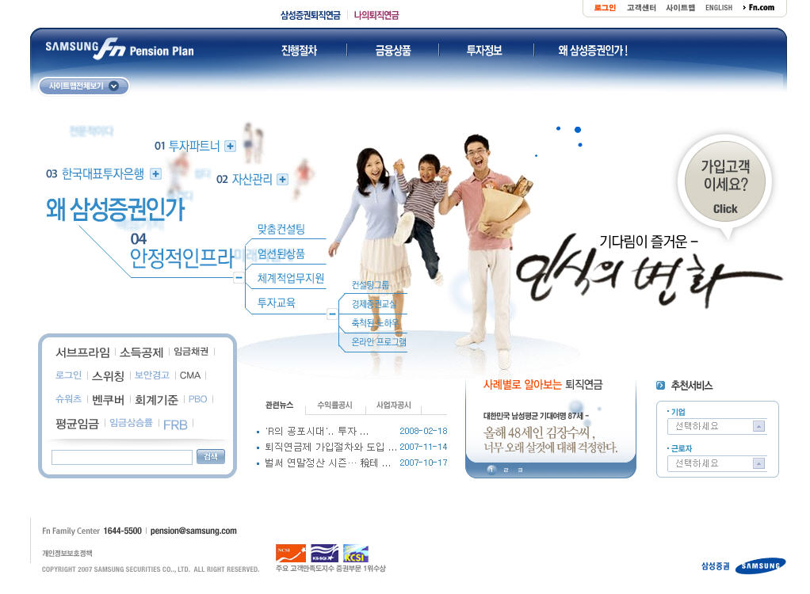
삼성증권 퇴직연금
디자인 / 모션 / 개발

Slide 26
Commerce, BtoB, BtoC

Slide 27
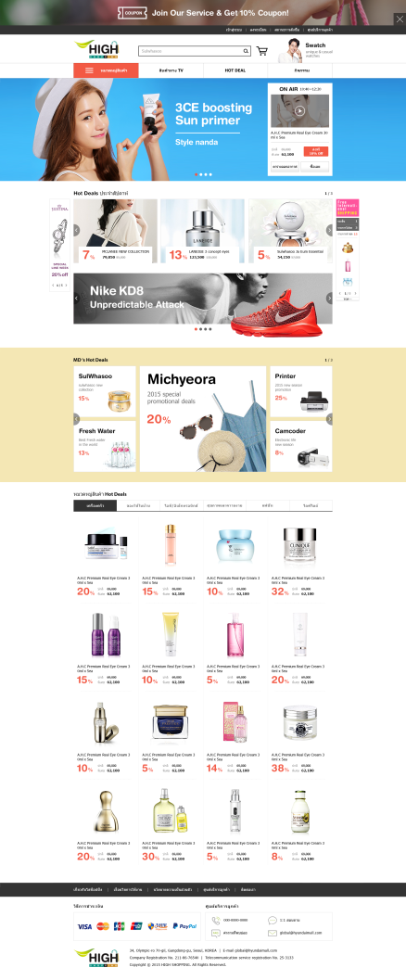
현대홈쇼핑
태국몰
디자인 / 기획 / 개발

Slide 28
BC카드 포인트몰
디자인 / 기획 / 개발

Slide 29
Government, Public

Slide 30
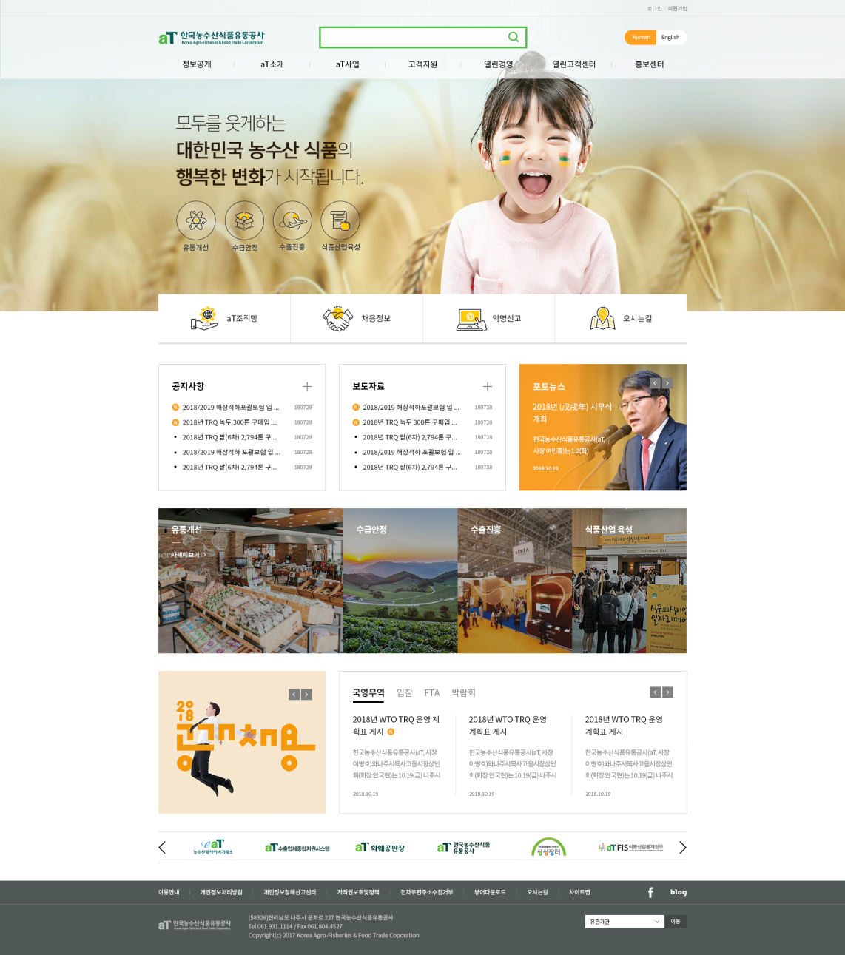
한국농수산
식품유통공사
디자인/기획/개발 / 유지보수

Slide 31
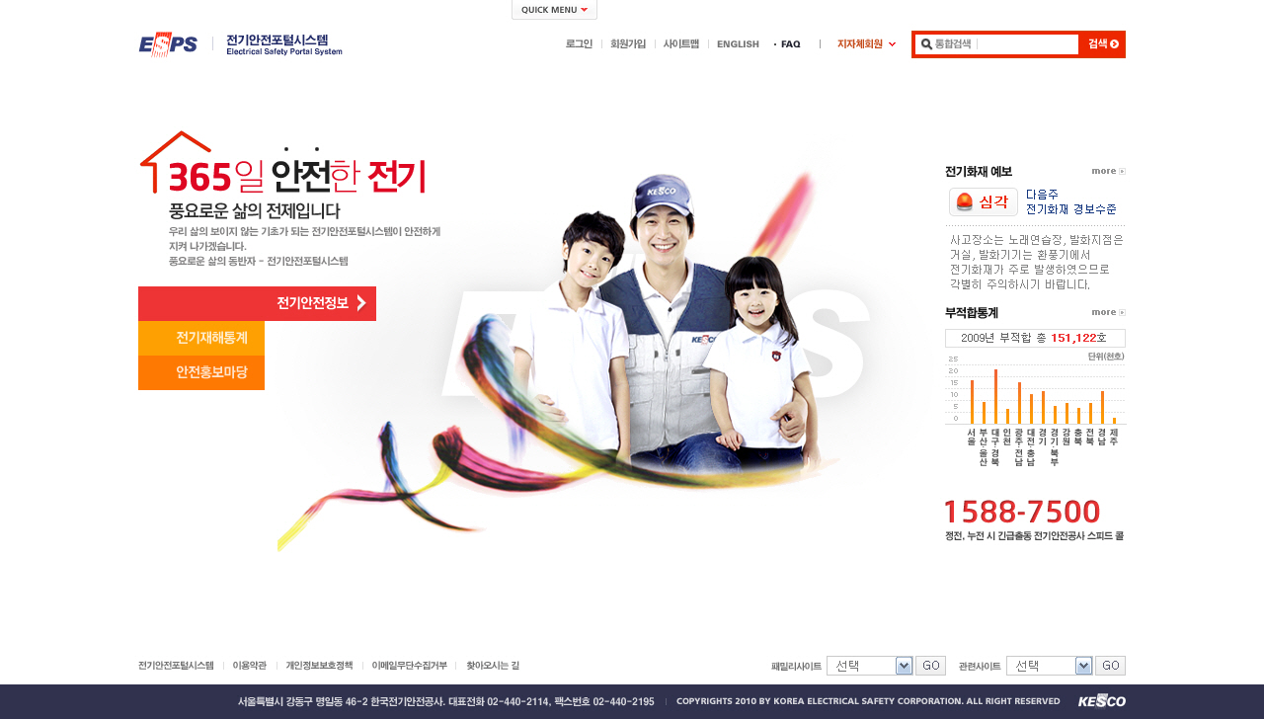
한국전기안전공사
기획 / 디자인 / 개발

Slide 32
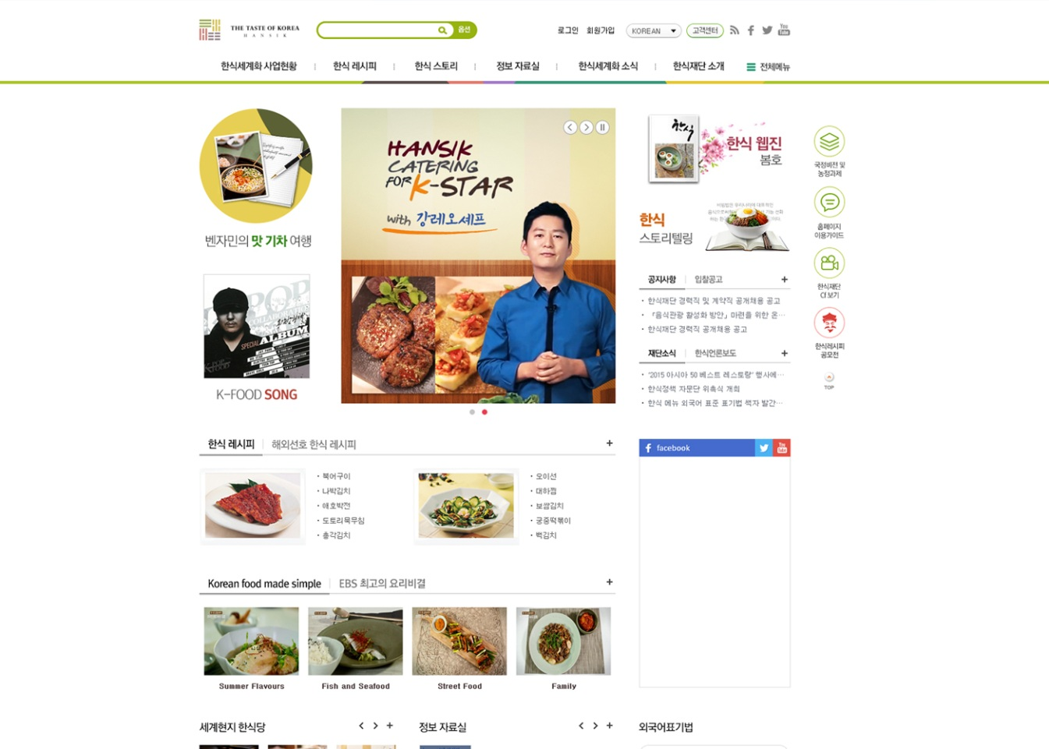
한식재단
기획 / 디자인 / 개발 / 유지보수

Slide 33
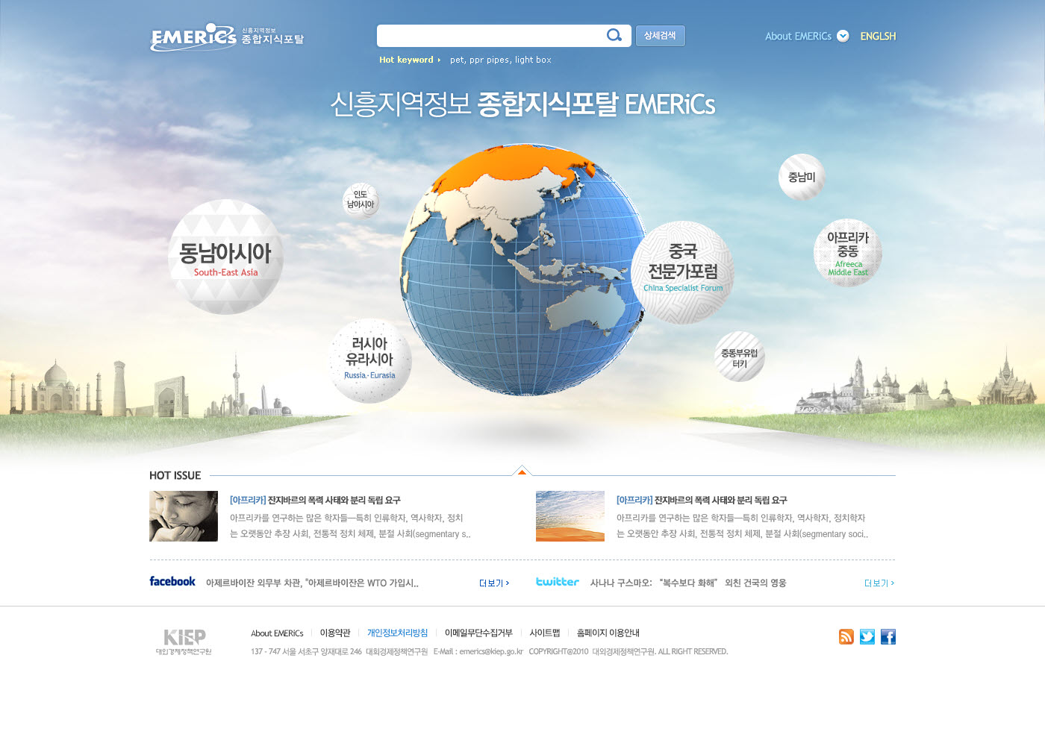
대외경제연구원
기획 / 디자인 / 개발

Slide 34
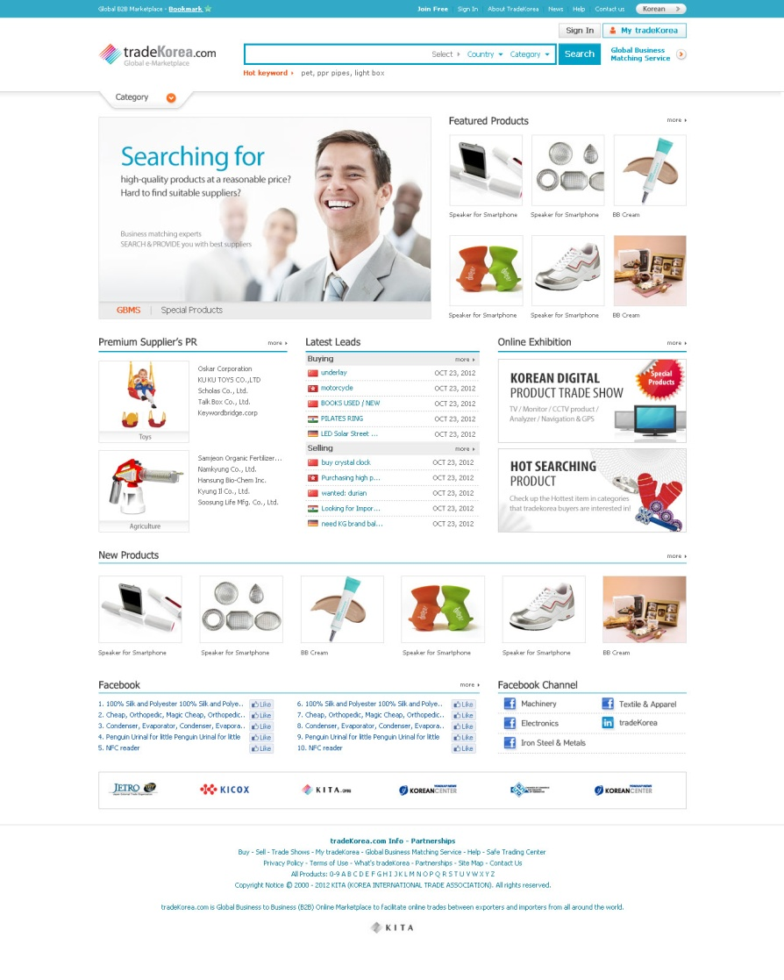
한국무역협회
기획 / 디자인 / 개발

Slide 35
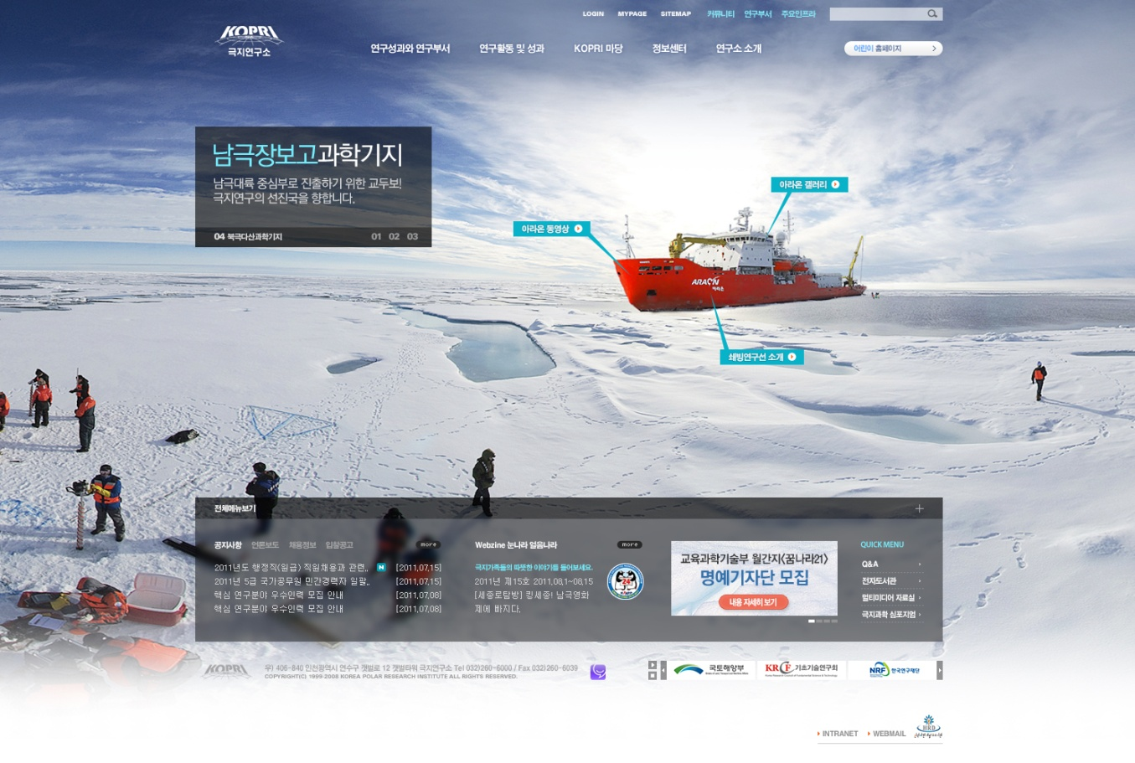
극지연구소
유지보수

Slide 36
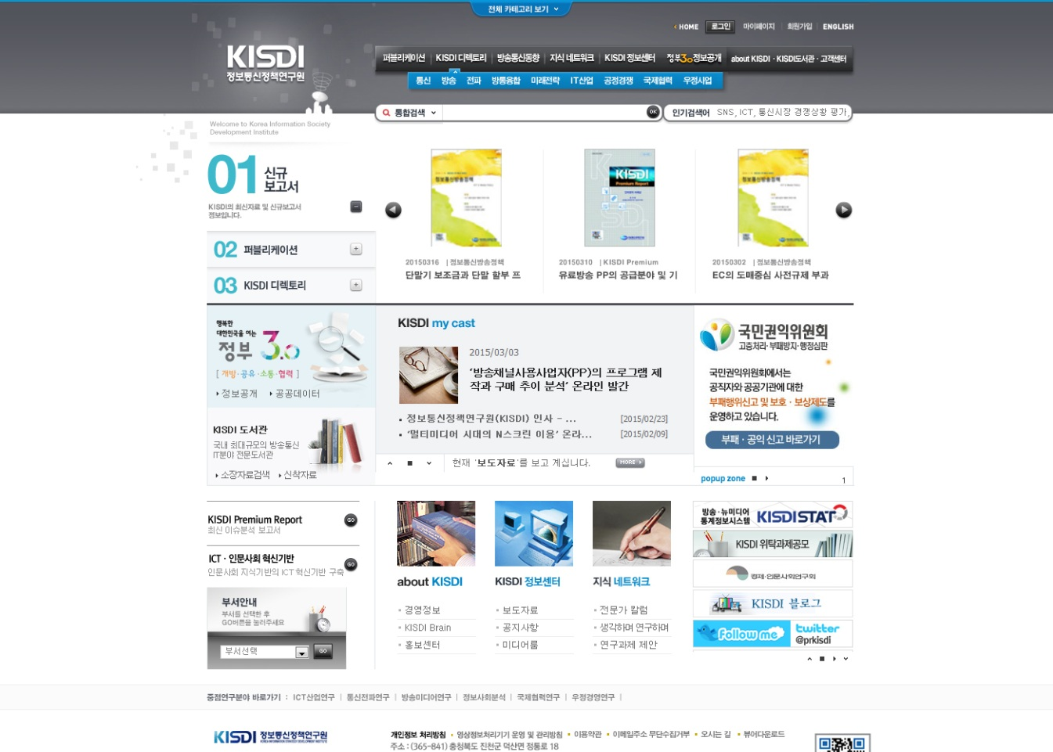
정보통신
정책연구원
유지보수

Slide 37
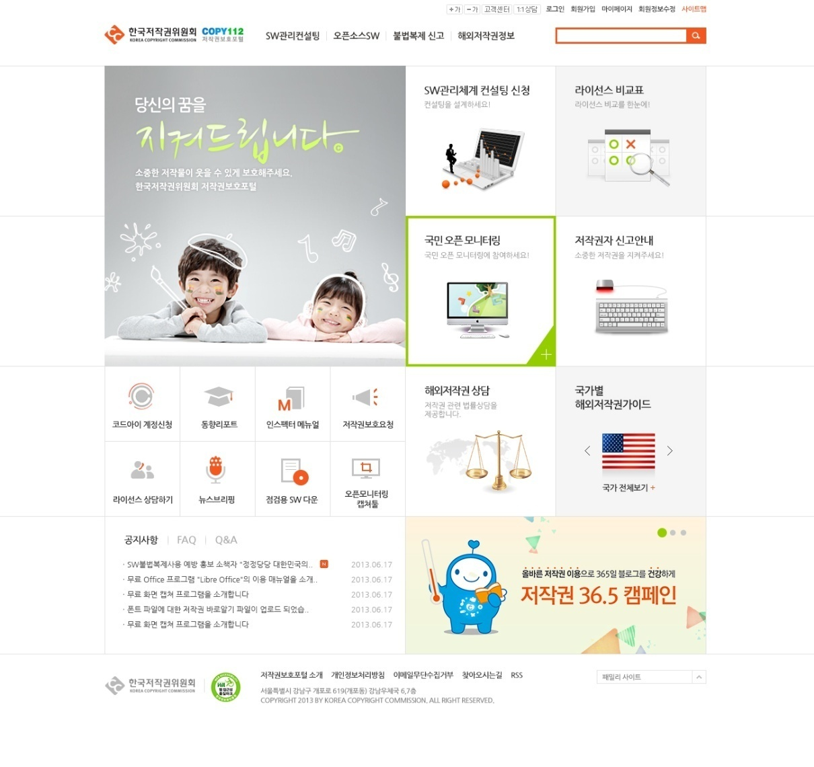
한국저작권위원회
기획 / 디자인

Slide 38
공항철도
기획 / 디자인 / 모션 / 개발

Slide 39
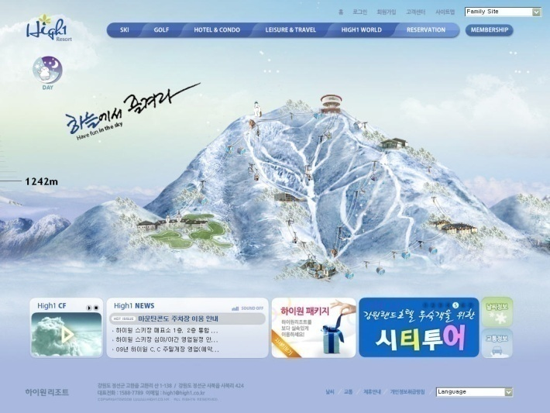
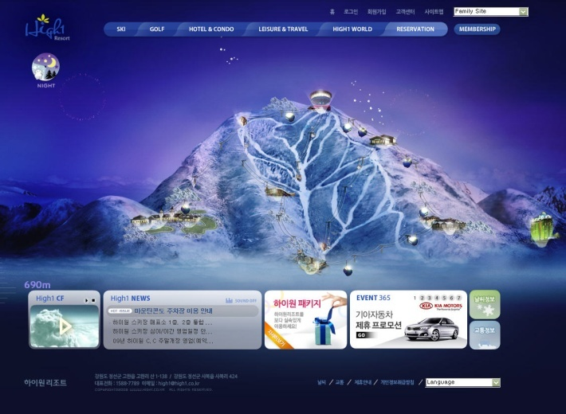
High 1 Resort
기획 / 디자인 / 모션 / 개발

Slide 40
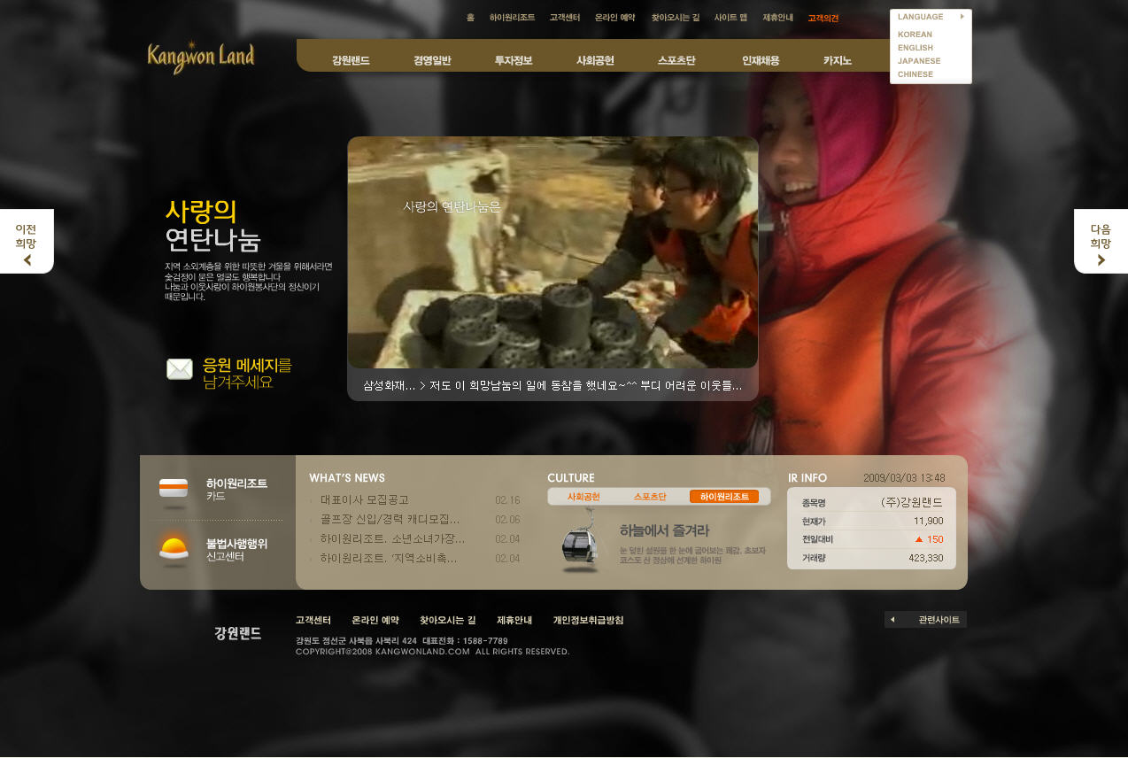
강원랜드
기획 / 디자인 / 모션 / 개발

Slide 41
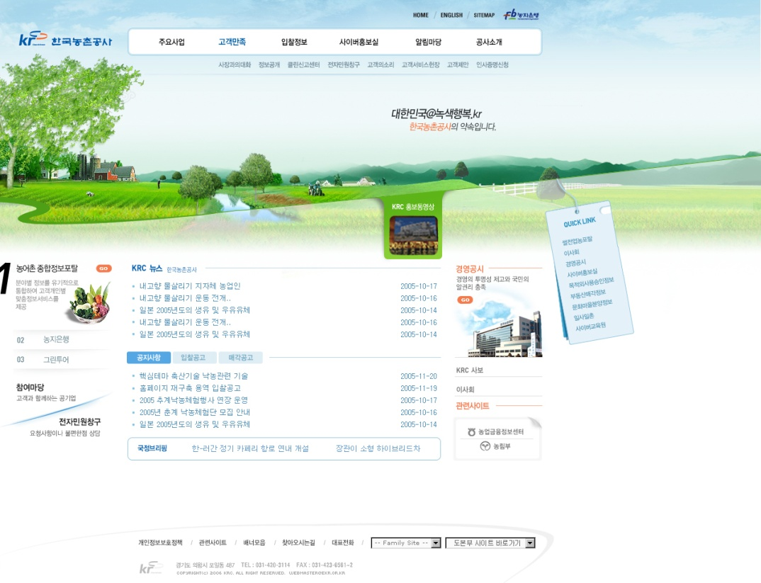
한국농촌공사
기획 / 디자인 / 모션 / 개발

Slide 42
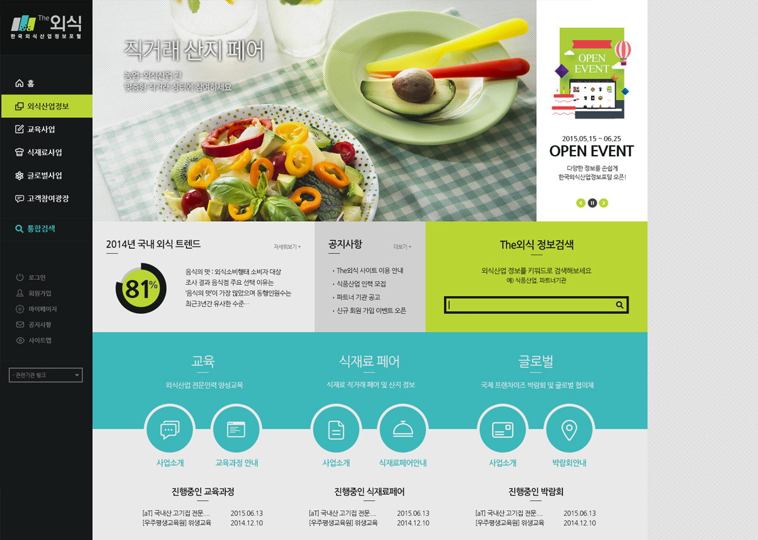
대한민국
외식정보 3.0
기획 / 디자인 / 개발

Slide 43
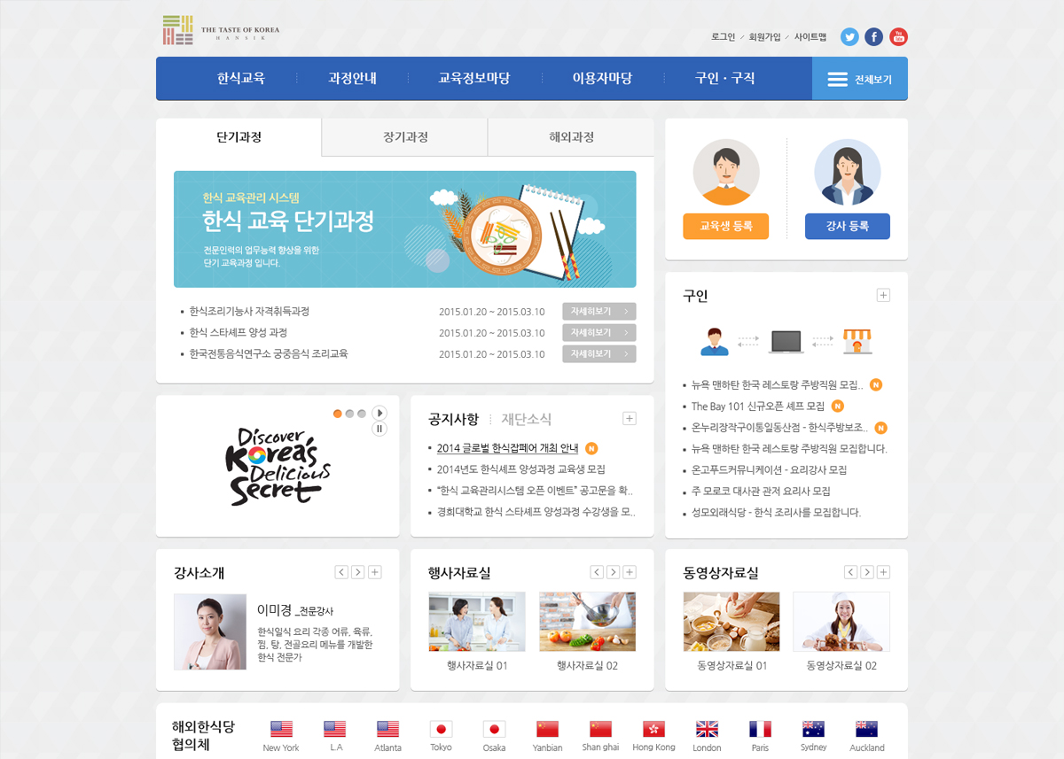
한식조리
전문인력
교육관리시스템
기획 / 디자인 / 개발

Slide 44
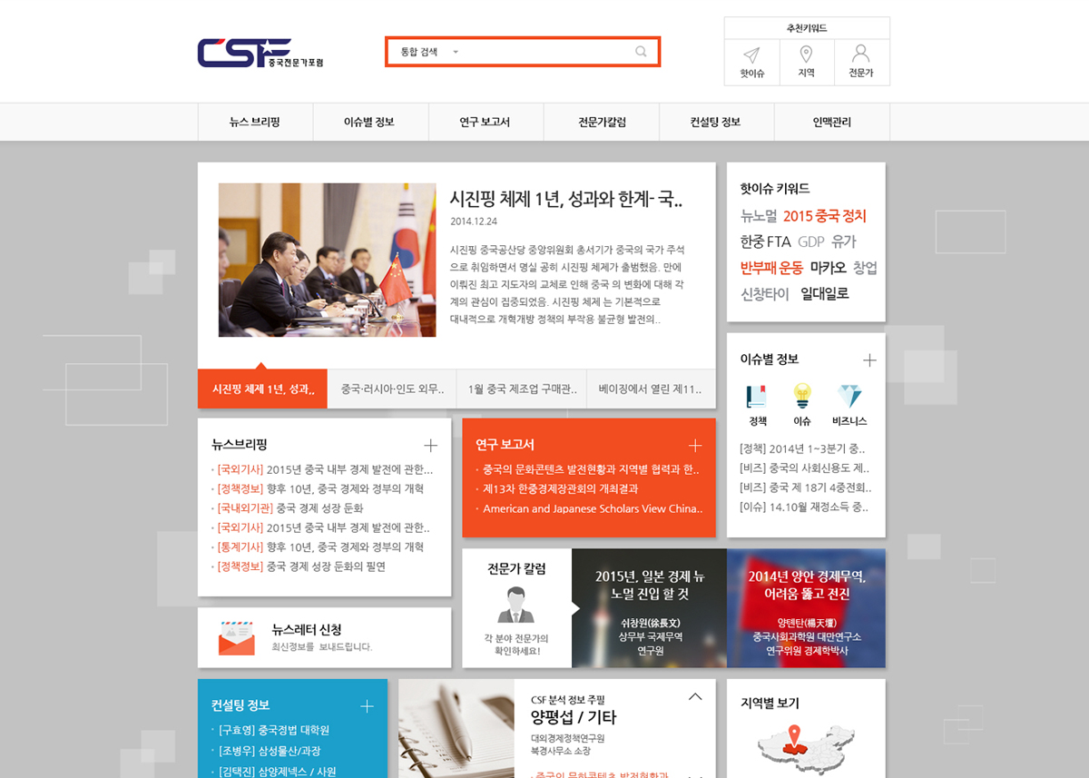
중국전문가포럼
(CSF)
기획 / 디자인 / 개발

Slide 45
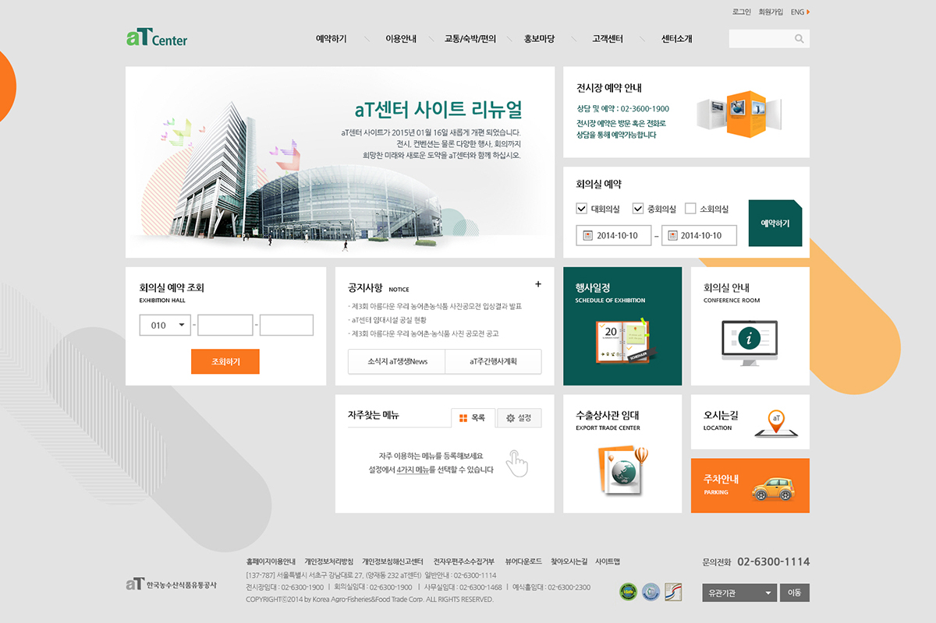
aT센터
기획 / 디자인 / 개발

Slide 46
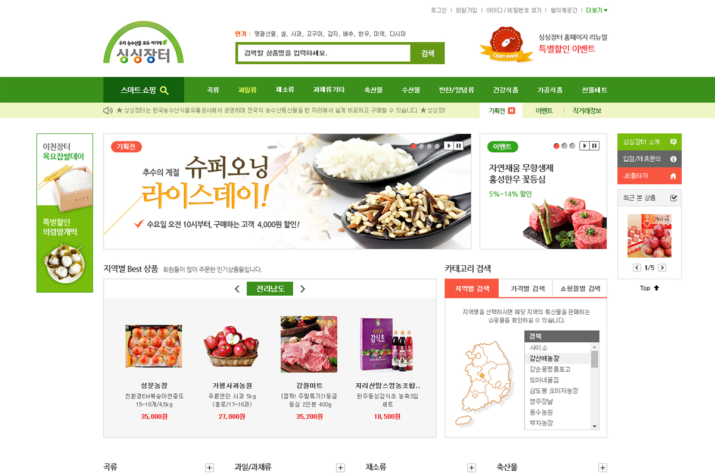
싱싱장터
기획 / 디자인 / 개발

Slide 47
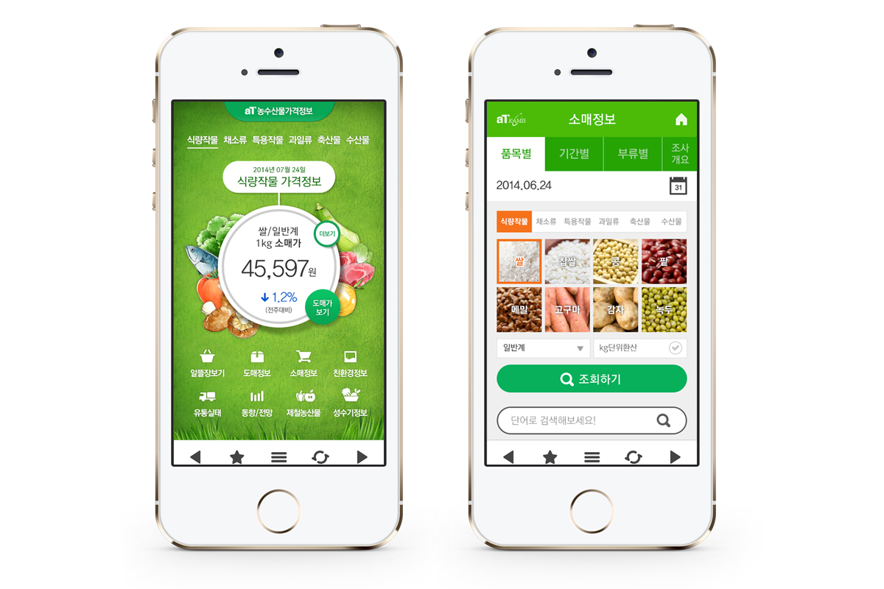
카미스 모바일앱
기획 / 디자인 / 개발

Slide 48
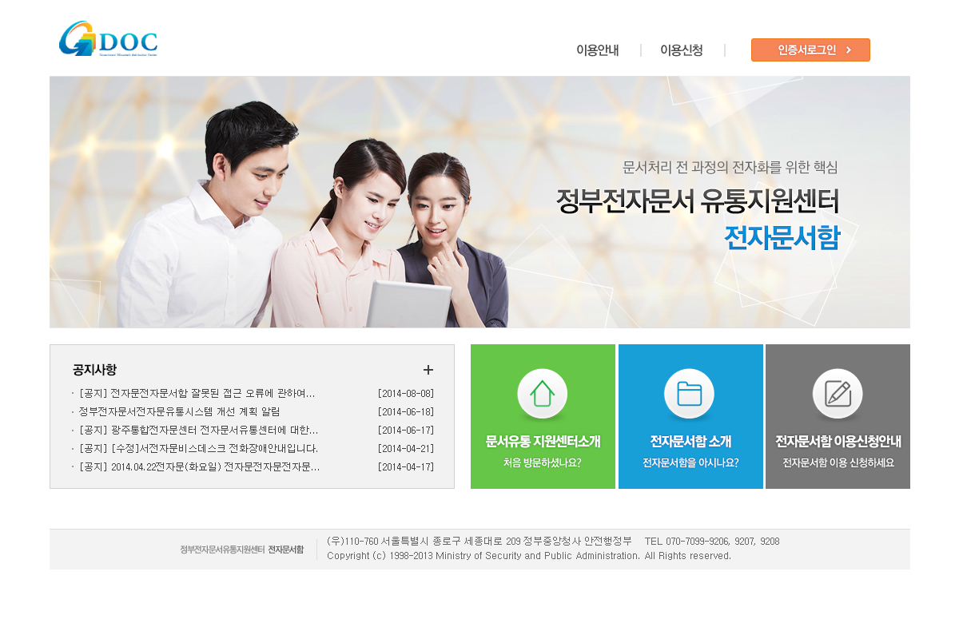
GDOC 전자문서함
기획 / 디자인 / 개발

Slide 49
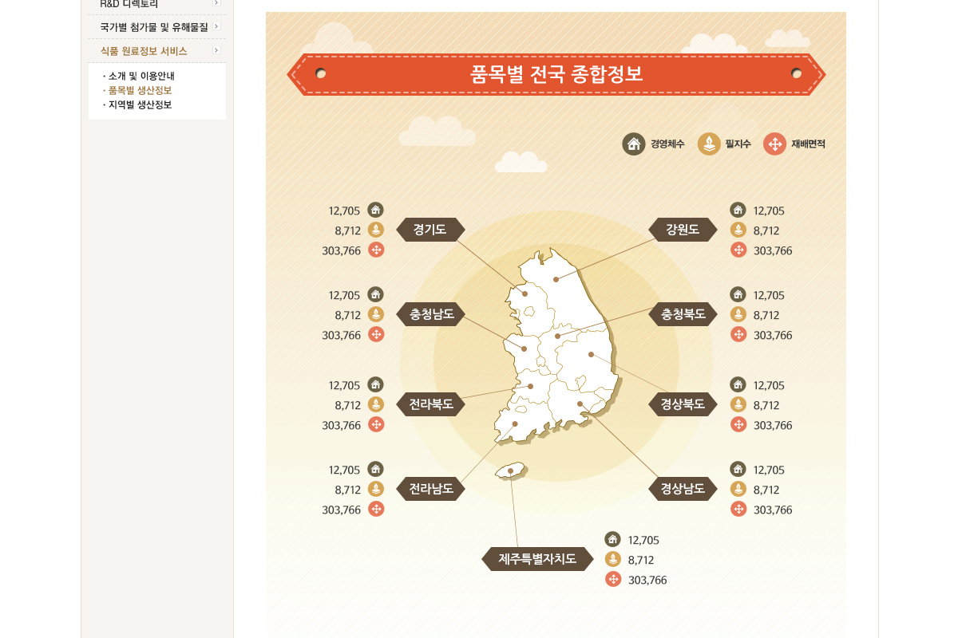
FIS 식품통계 raw data DB
기획 / 디자인 / 개발

Slide 50
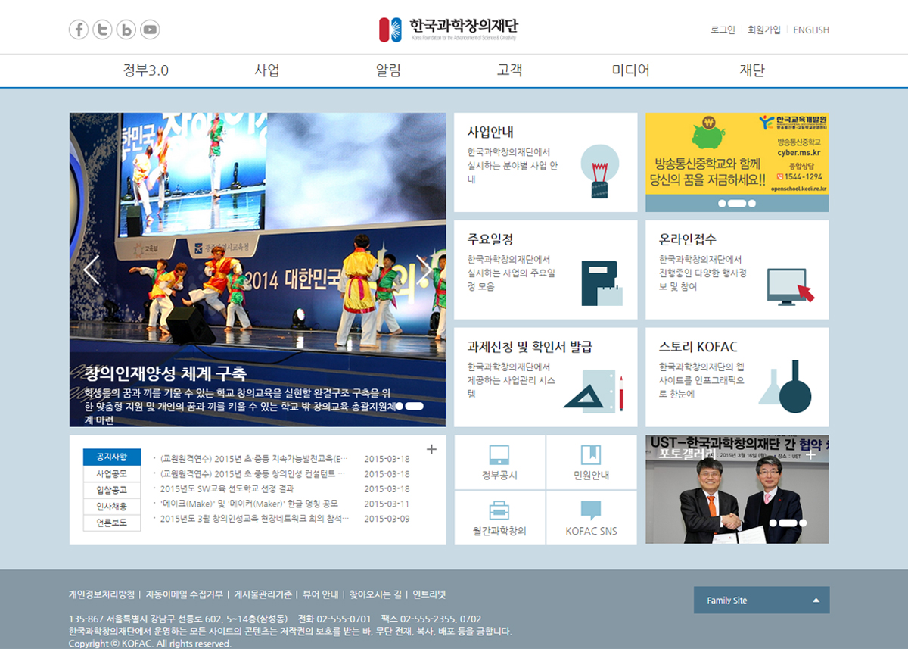
과학창의재단
기획 / 디자인 / 개발

Slide 51
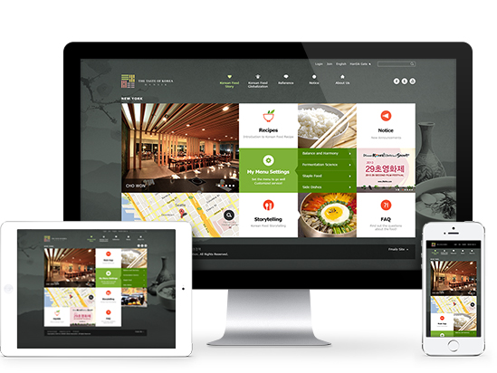
한식재단
기획 / 디자인 / 개발

Slide 52
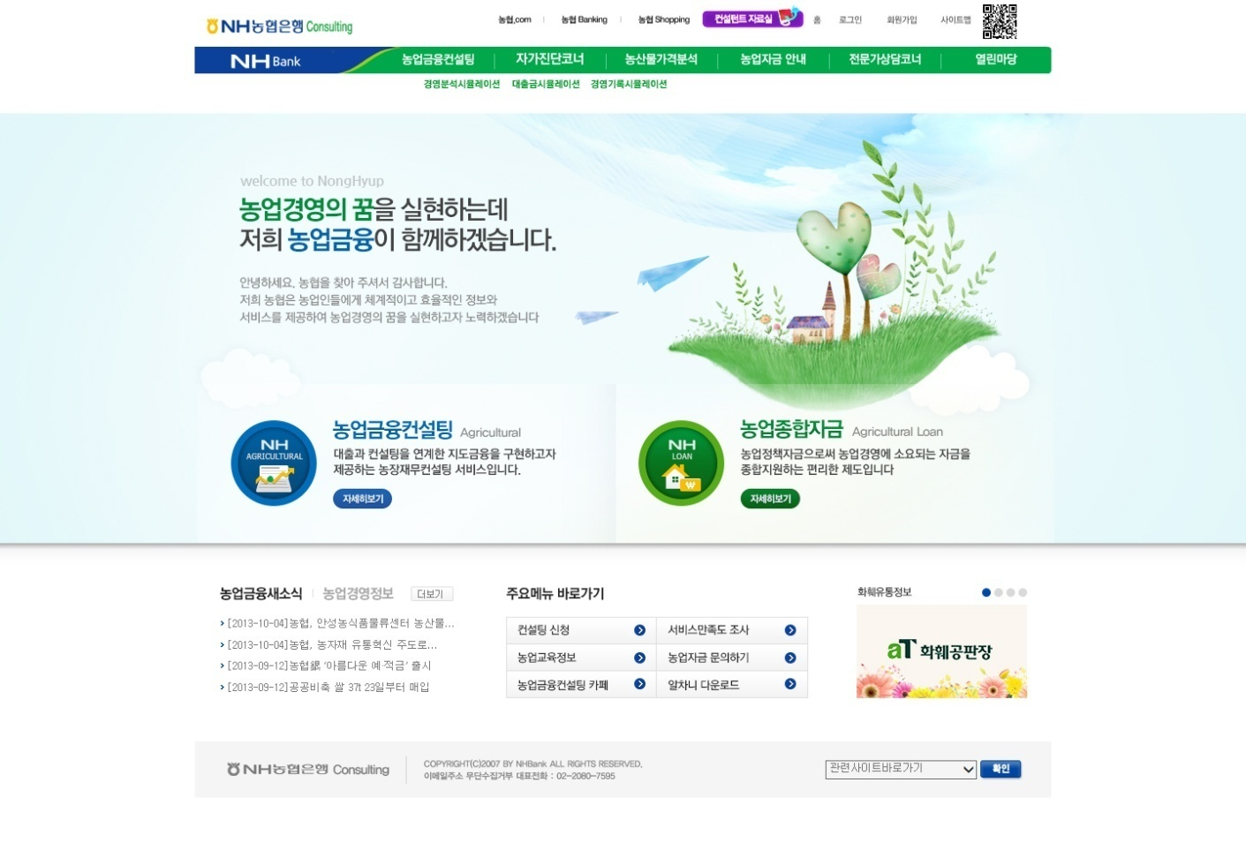
NH 농협컨설팅
기획 / 디자인 / 개발
진행 중

Slide 53
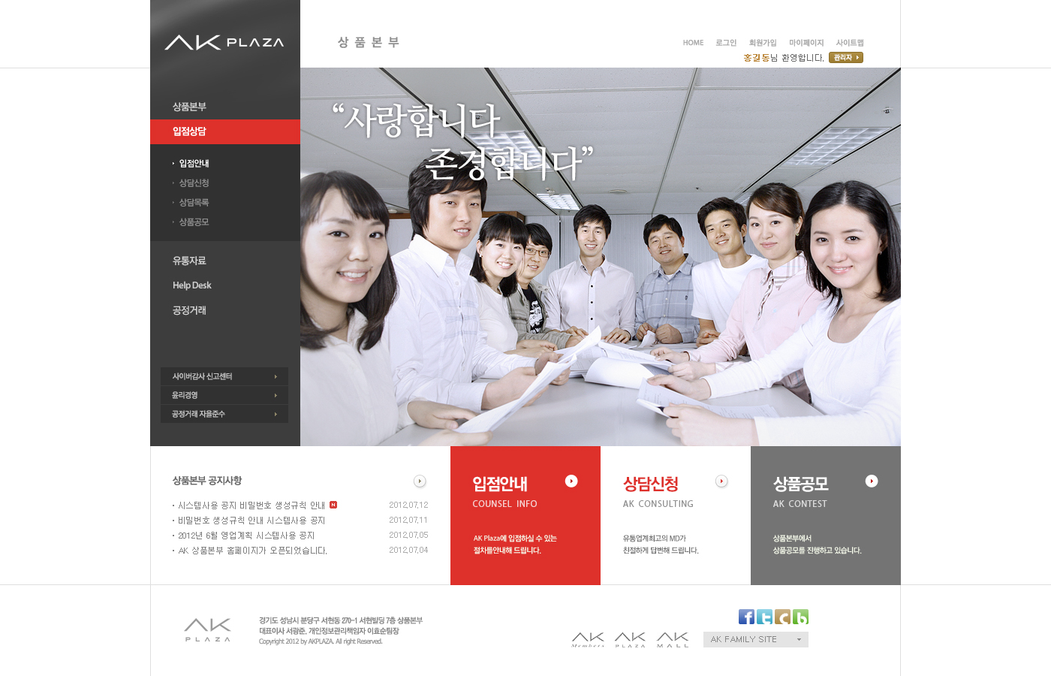
AK_PLAZA
기획 / 디자인 / 개발

Slide 54
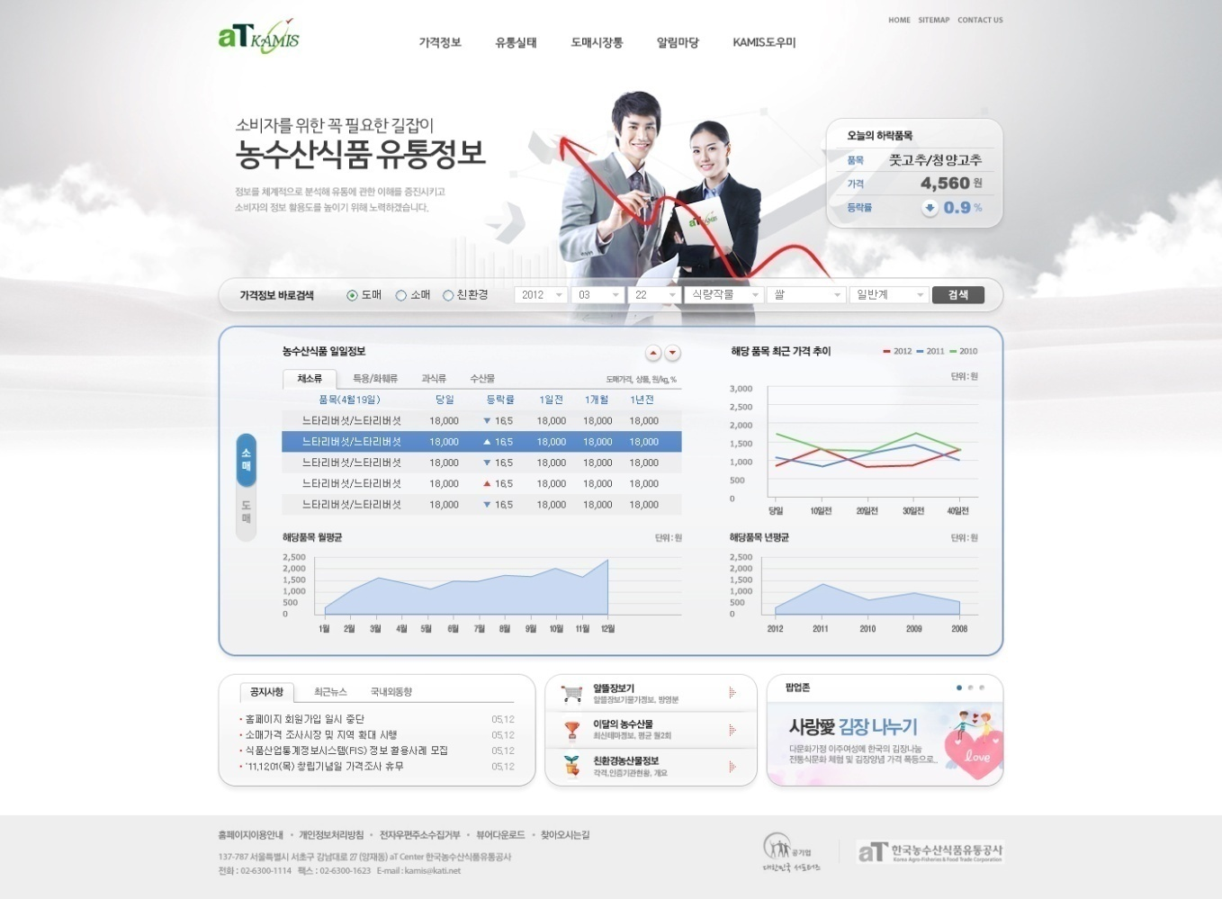
농수산물유통공사KAMIS
기획 / 디자인 / 개발

Slide 55
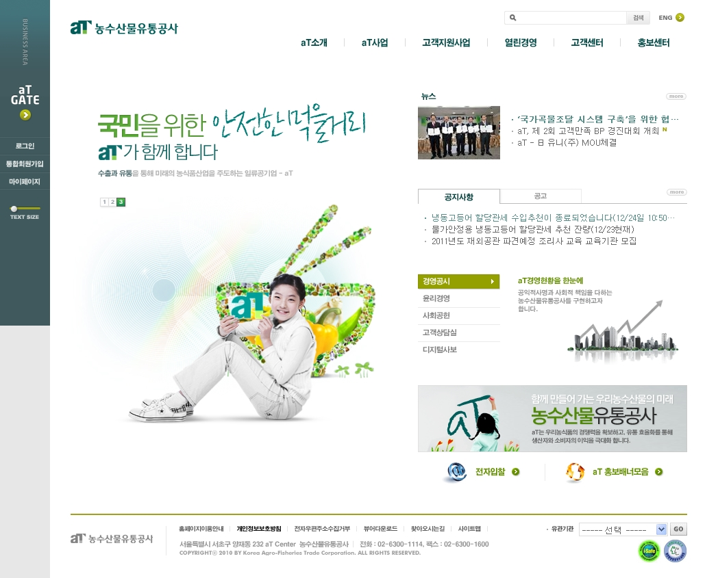
농수산물유통공사
기획 / 디자인 / 개발
[ 통합홈페이지 개편 사업 ]
농수산물비지니스
브랜드전시관
쌀정보시스템
우수농산물
유통교육원
화훼공판장
휘모리
aT센터
At포털

Slide 56
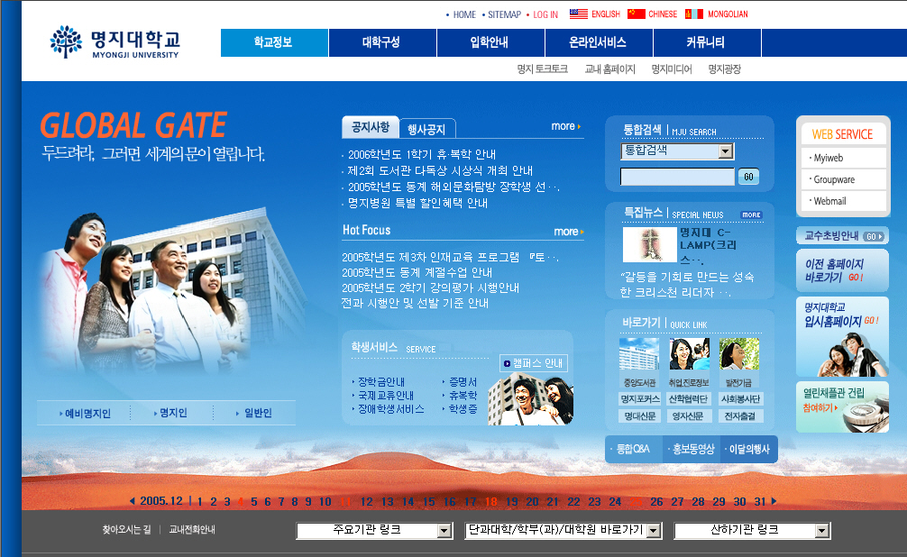
명지대학교
기획 / 디자인 / 모션 / 개발

Slide 57
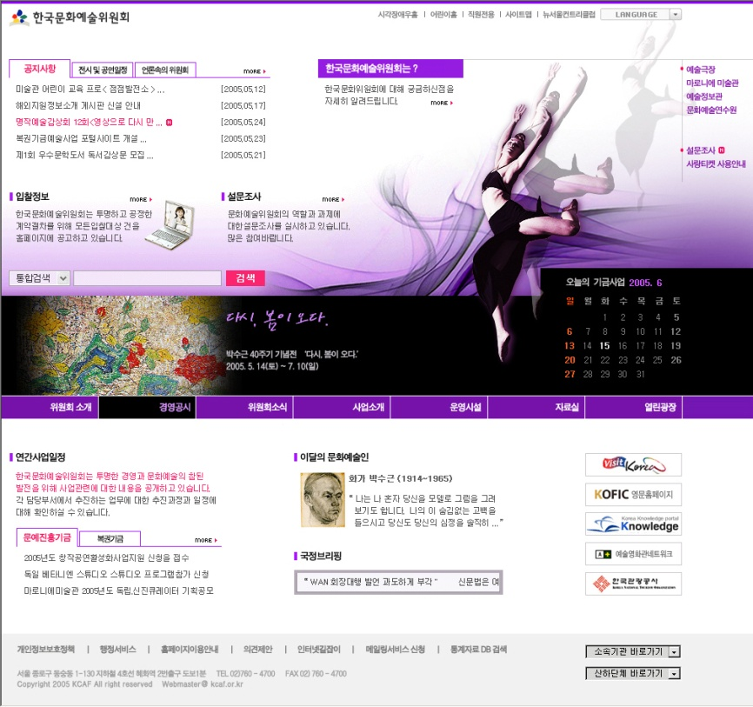
한국문화예술진흥원
기획 / 디자인 / 모션 / 개발

Slide 58
Mobile, App

Slide 59
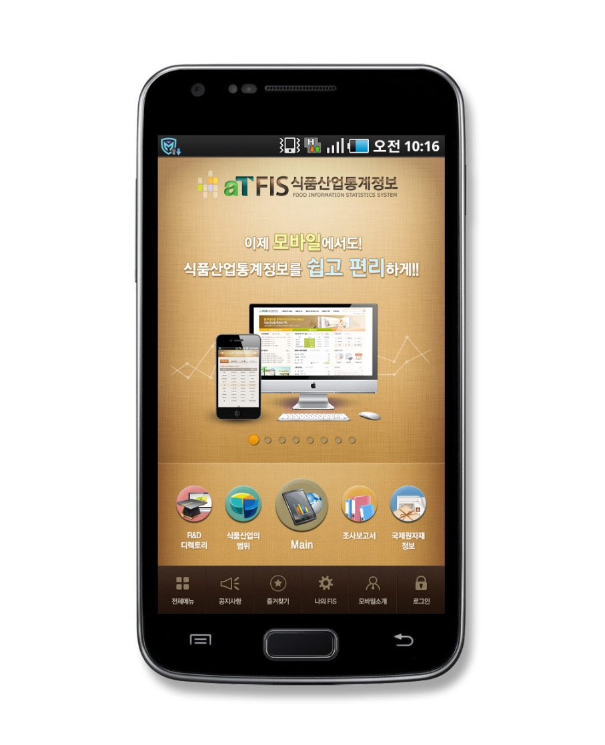
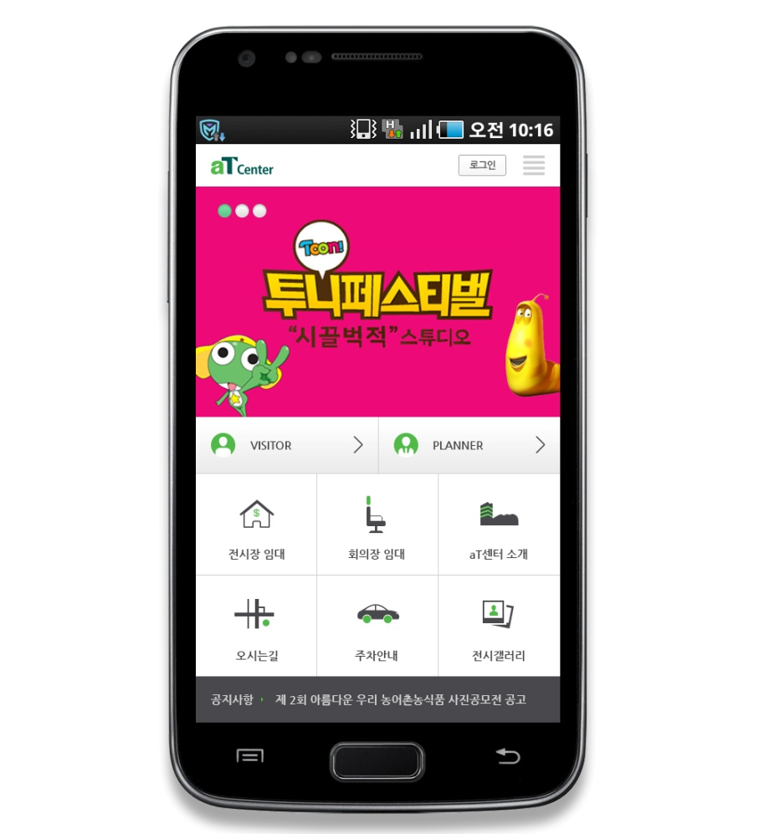
aT Center Mobile
aT FIS 식품산업통계
지원 OS : Apple i-Phone & i-Pod
지원 OS : Apple i-Phone & i-Pod

Slide 60
카미스 모바일앱
기획 / 디자인 / 개발

Slide 61
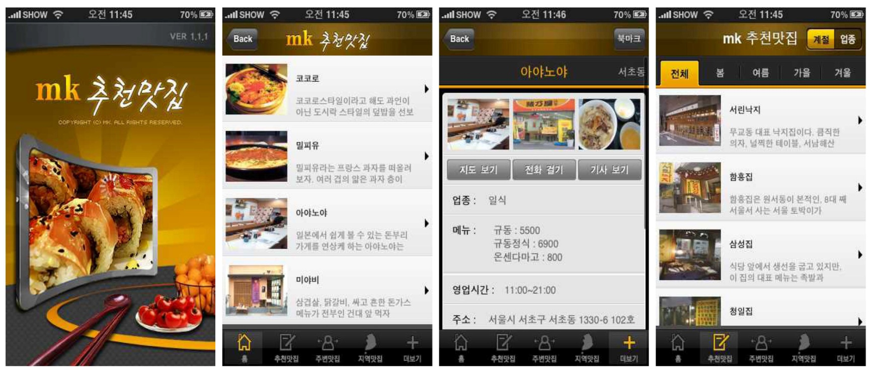
MK Food 맛 집 소개 Application
지원 OS : Apple i-Phone & i-Pod

Slide 62
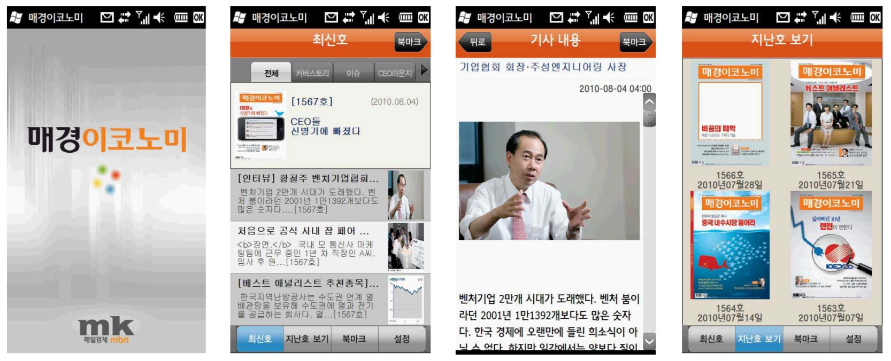
MK Economy Application
지원 OS : Windows Mobile 6.1, Windows Mobile 6.5

Slide 63
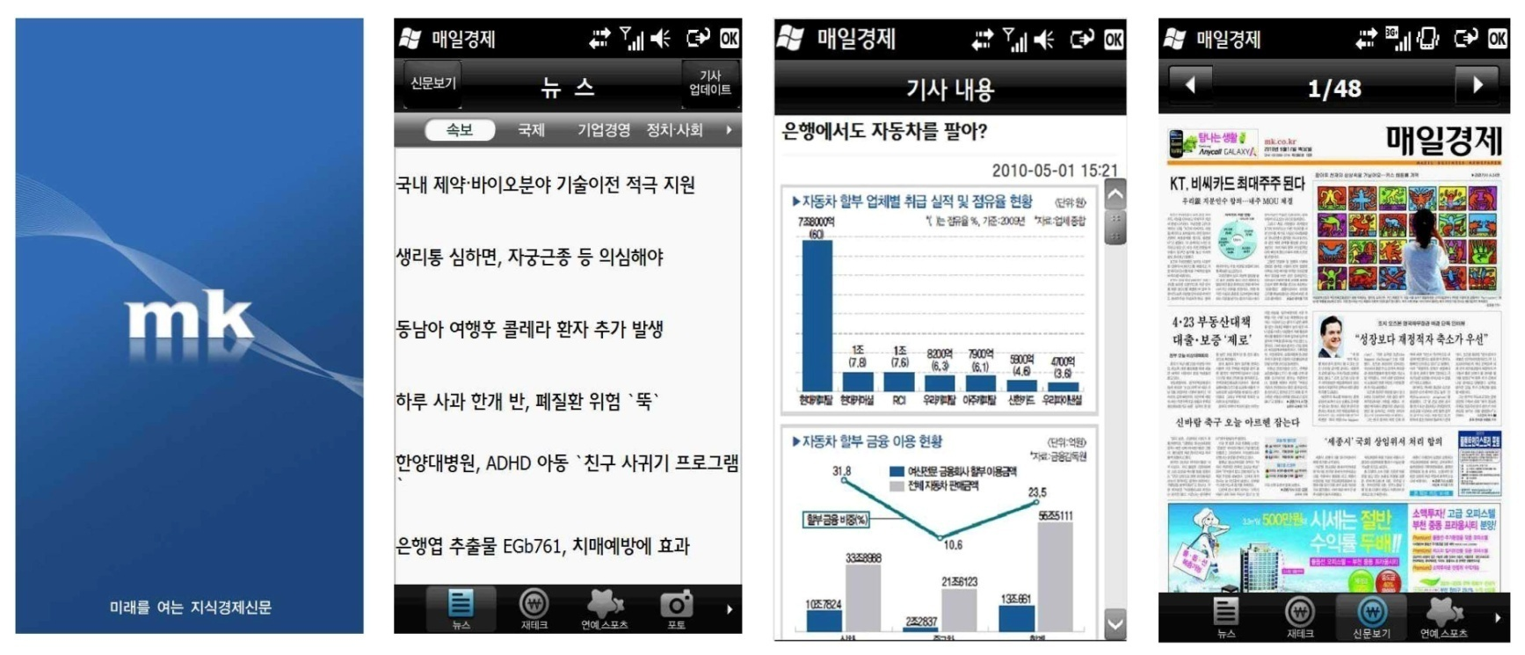
MK News Application
지원 OS : Windows Mobile 6.1, Windows Mobile 6.5

Slide 64
MK 회사 소개 Application
지원 OS : Apple i-Phone & i-Pod

Slide 65
LED 무선 Remote Control Application
지원 OS : Apple i-Phone & i-Pod

Slide 66
Serom 무료 국제 전화 Application
지원 OS : Apple i-Phone & i-Pod

Slide 67
Mobile Office Application
지원 OS : Apple i-Phone & i-Pod

Slide 68
MK News Application (For 바다 OS)
Project date : 2011
지원 OS : 바다

Slide 69
식약청 위해 물질 총서 Application
Project date : 2011
지원 OS : Apple i-Phone & i-Pod

Slide 70
KOREA Health Tour Guide, 시흥시 광역교통정보
Project date : 2011

Slide 71
4MINUTE music tap game
Project date : 2011

Slide 72
LG Gameworld GUI
Project date : 2011

Slide 73
SI Project
한국공항공사 – One-pass 탐승시스템 구축
한국무역협회 - 무역거래알선(B2B)시스템 구축
서초구청 – 통합민원정보 검색 및 예약 시스템 구축
Project Date : 2003 ~
기획 / 설계 / 개발
농수산물유통공사 - 산지유통시설 DB 시스템 구축
국립독성연구원 – 신약연구개발센터 R&D 시스템 구축
한국공항공사 위기대응 시스템 구축
도시철도공사 VOC 구축
농수산물유통공사 - 무역정보 시스템 구축
aT센터 – 회의실예약시스템 구축
농수산물유통공사-무역거래알선(B2B)시스템 구축
선박검사기술협회 – 선박이력조회시스템 구축
부천시 5대문화사업 - CMS 구축
농수산물유통공사-무역거래알선(B2B)시스템 구축
농산물유통정보 시스템 구축

Slide 74
THANK YOU

